Slide 1
KUR’ÂN KERÎM 21. CÜZ SEÇME AYETLER

Slide 2
21. CÜZ ANKEBUT, RUM, LOKMAN, AHZAB SÛRELERİ

Slide 3
Her canlı ölümü tadacak ve sonunda dönüp huzurumuza geleceksiniz. 57

Slide 4
Rum sûresi
Sûreye, Ehl-i kitap olan Bizanslılar’ın ateşperest olan İranlılar’a –daha önce mağlûp olmuşken bir süre sonra– galip gelecekleri ve müslümanların sevinecekleri bildirilerek başlanmaktadır.

Slide 5
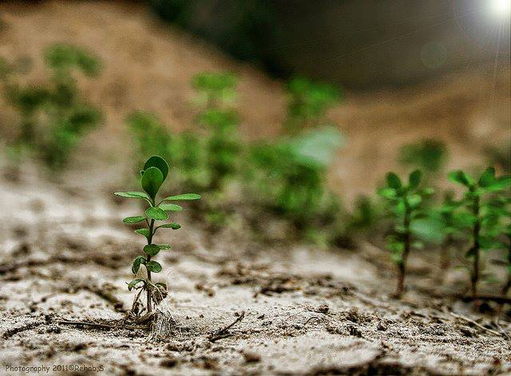
O ölüden diriyi, diriden de ölüyü çıkarıyor ve yeryüzünü ölümünün ardından canlandırıyor. İşte siz de böyle çıkarılacaksınız. 19

Slide 6
Allah’ın rahmetinin izlerine bir bak: Toprağa ölümünün ardından nasıl can veriyor! İşte ölüleri diriltecek olan da O’dur. O’nun her şeye gücü yeter. 50

Slide 7
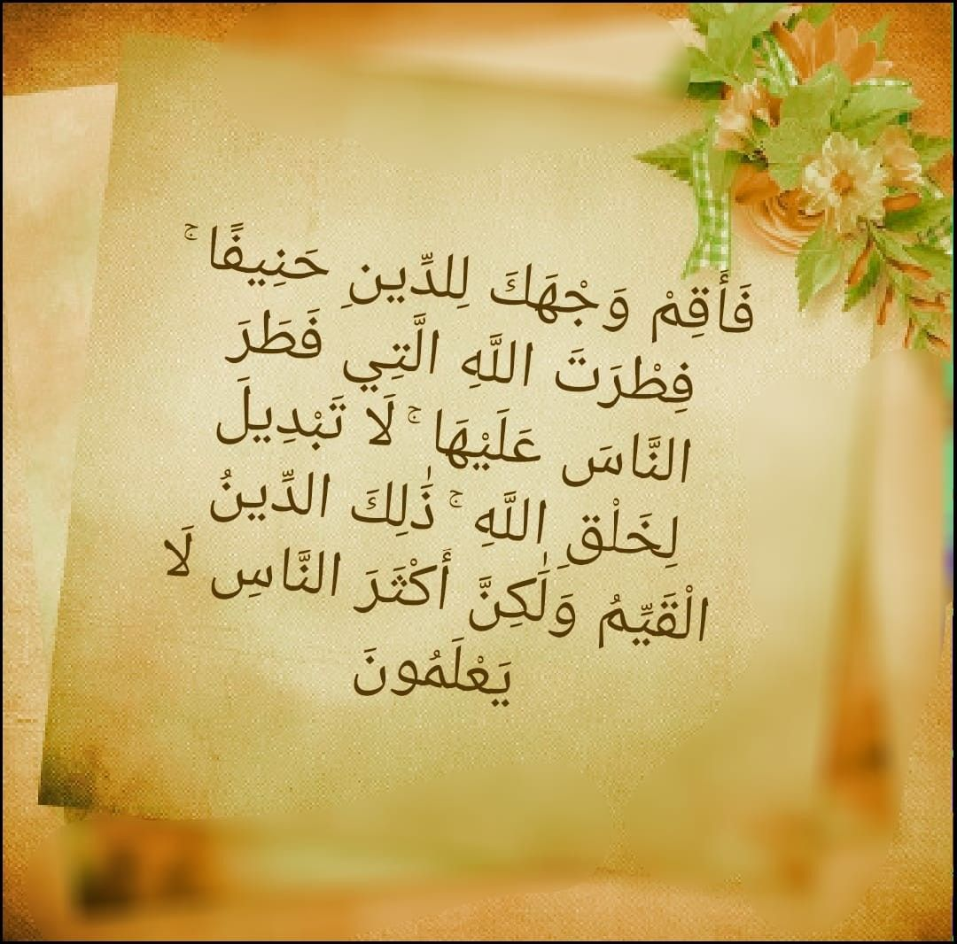
Fıtrat
O halde sen hanîf olarak bütün varlığınla dine, Allah insanları hangi fıtrat üzere yaratmışsa ona yönel! Allah’ın yaratmasında değişme olmaz. İşte doğru din budur; fakat insanların çoğu bilmezler. 30

Slide 8
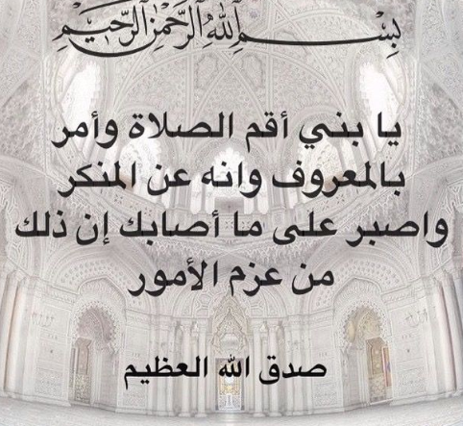
Hz. Lokman’ın Oğluna Öğütleri
Yavrucuğum, namazını özenle kıl, iyi olanı emret, kötü olana karşı koy, başına gelene sabret. İşte bunlar, kararlılık gerektiren işlerdendir. Lokman 17

Slide 9
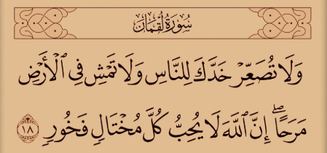
Hz. Lokman’ın Oğluna Öğütleri
Gurura kapılarak insanlara burun kıvırma, ortalıkta çalım satarak yürüme; unutma ki Allah gurura kapılıp kendini beğenen hiç kimseyi sevmez. 18

Slide 10
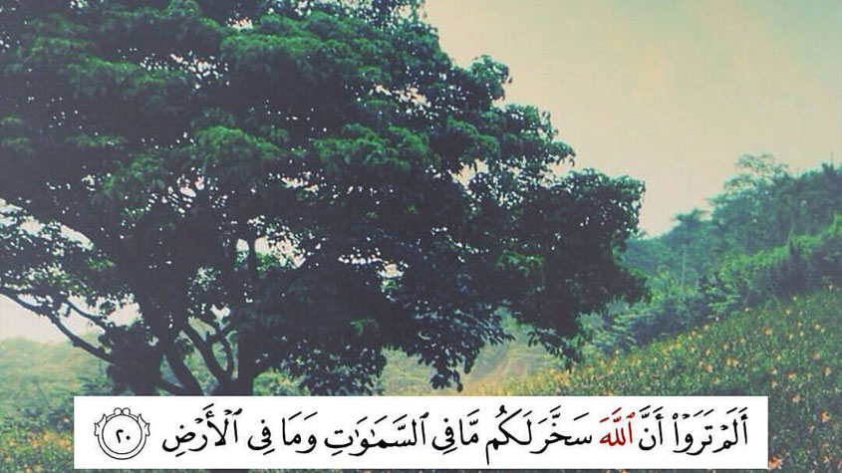
Allah’ın, göklerde ve yerde bulunan şeyleri hizmetinize verdiğini, nimetlerini gizli ve açık olarak önünüze bolca serdiğini görmez misiniz? 20

Slide 11
Ey insanlar! Rabbinize saygısızlıktan sakının; hiçbir babanın evlâdından fayda göremeyeceği, evlâdın da babasından hiçbir yarar sağlayamayacağı bir günden korkun. Allah’ın vaadi gerçektir. Sakın dünya hayatı sizi aldatmasın; o, yoldan çıkarıcı da (şeytan) Allah hakkında sizi ayartmasın. Lokman 33

Slide 12
Kıyamet saati hakkındaki bilgi yalnız Allah’ın katındadır; O, yağmuru yağdırmakta; rahimlerdekini bilmektedir. Hiç kimse yarın ne elde edeceğini bilemez; hiç kimse nerede öleceğini bilemez; ama Allah her şeyi bilir, her şeyden haberdardır. Lokman 34

Slide 13
Ahzab: Gruplar
Sûre, adını 20 ve 22. âyetlerde geçen “el-Ahzâb” kelimesinden almıştır. Ahzâb, gruplar, demektir. Hendek savaşı için birleşen Arap kabilelerine gruplar denmiştir.

